Slide 1
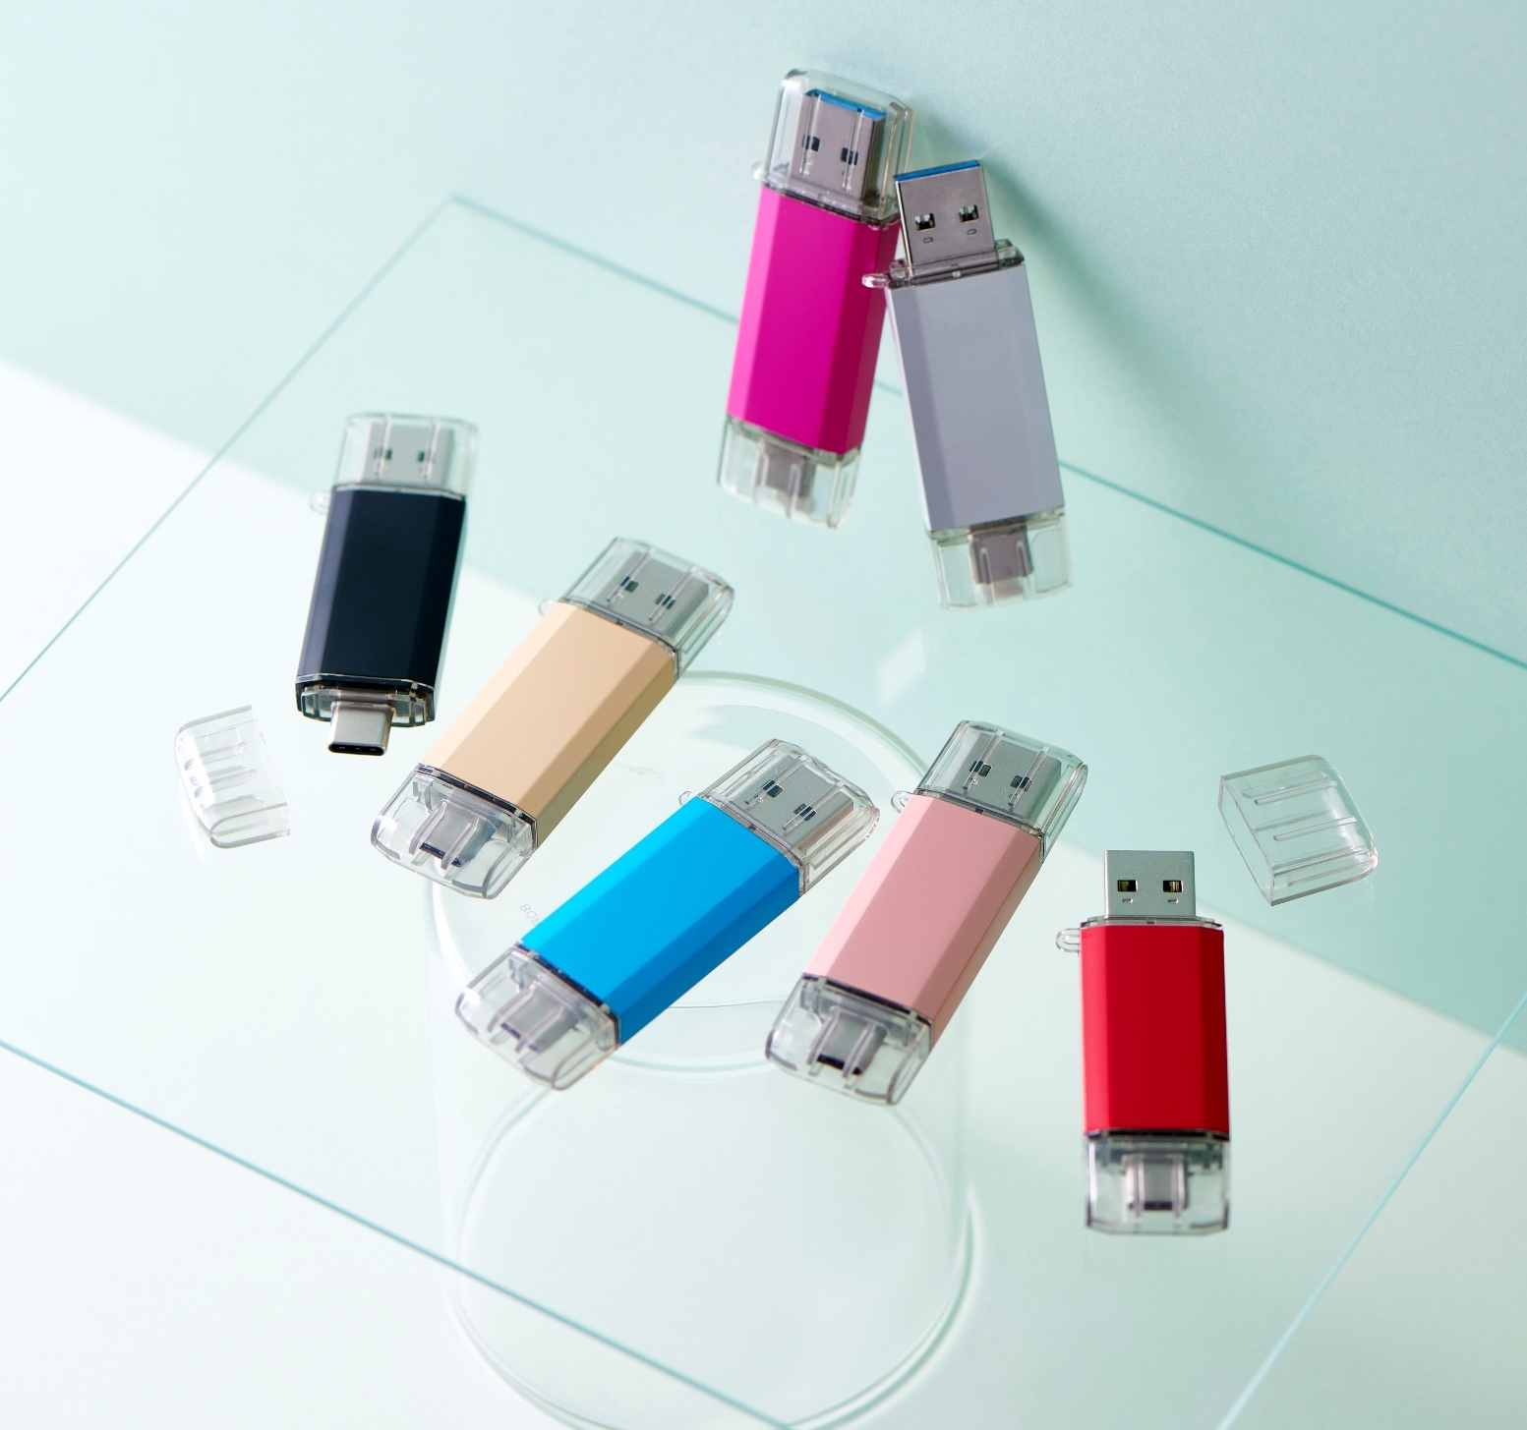
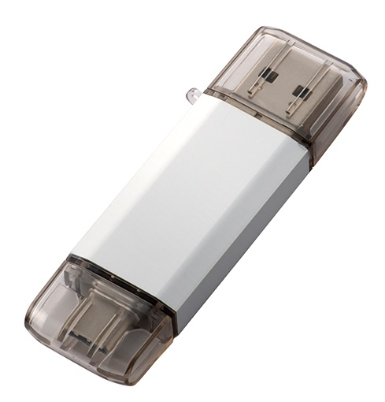
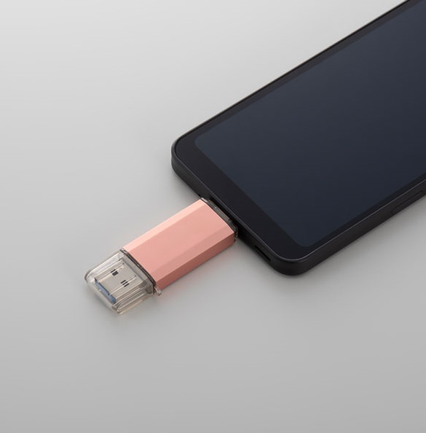
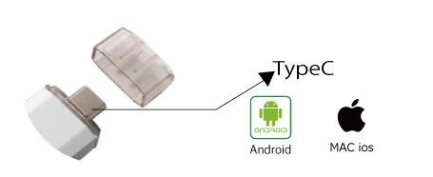
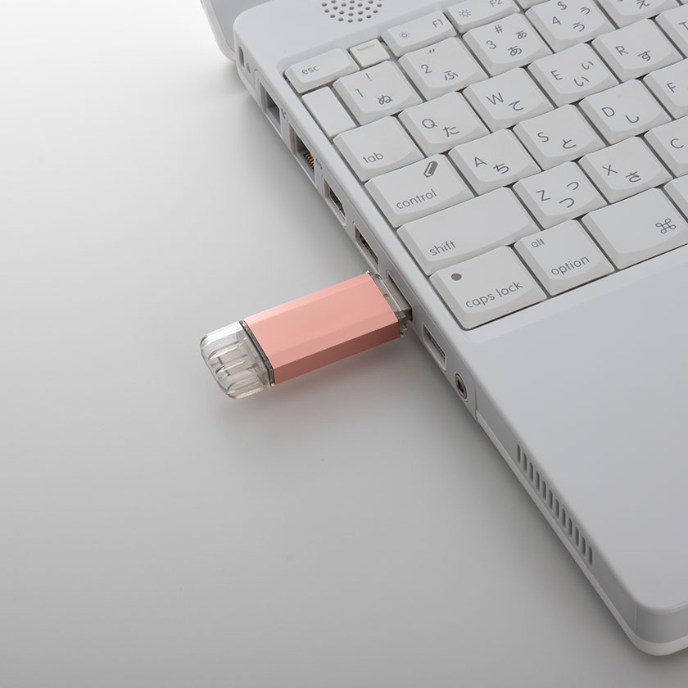
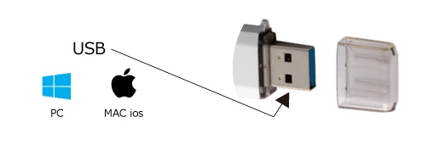
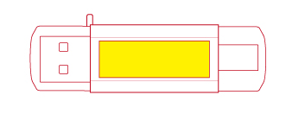
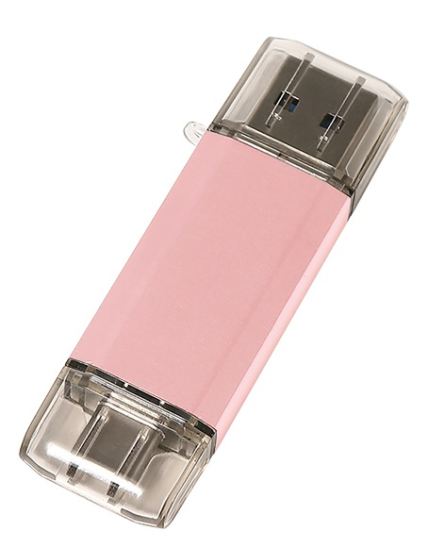
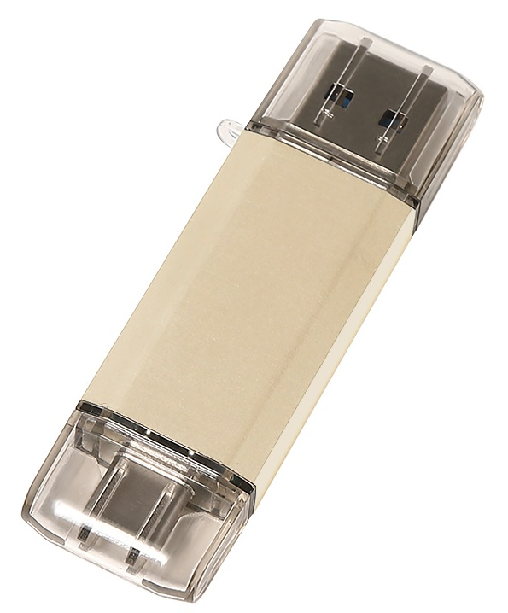
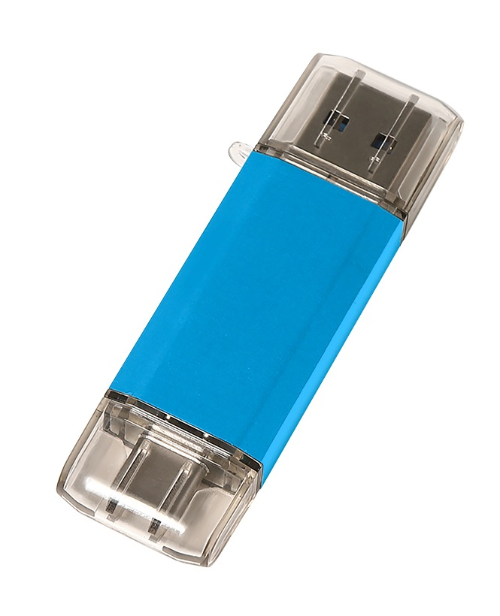


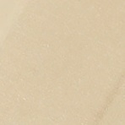

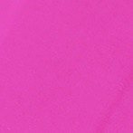
USBメモリー(OTGベーシックフォルム)
U3654
7色のオシャレなカラーが映える！OTG機能を備えたUSBメモリー。
・名入れ
シルク
W30×H10㎜
■商品サイズ:65×22.3×8㎜
■材質:ABS
■容量:2・4・8・16・32GB
■白箱サイズ(入):110×75×19㎜
■備考:100個から受注対応商品/キャップタイプ
■機能:TypeA+TypeC
■カラー:レッド・ローズゴールド・ゴールド・シルバー・ブルー・
ブラック・ディープピンク
本体カラーは7色から
お選びいただけます。

